Slide 1
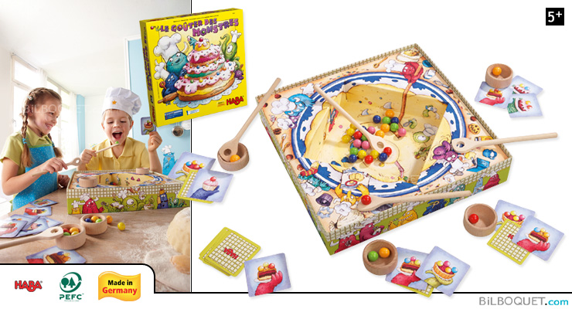
Le goûter des monstres (jeu HABA)
J’ai découvert un jeu intéressant qui, en dehors de son aspect ludique indéniable, a pour objectif de développer les capacités
de concentration et la rapidité psychomotrice des enfants à partir de 5 ans.
Vous le trouverez par exemple ici: http://www.oxybul.com/jeu-de-societe-le.../produit/309032
Comme vous le verrez, le jeu tourne autour de la notion de couleurs. Afin de stimuler simultanément l’identification de mots
par certains enfants que nous sommes amenés à prendre en charge en séances d’orthophonie, je vous suggère de créer des
cartes qui remplaceront celles du jeu.
Je vous en propose ici un exemple avec des mots issus d’EOLE (par exemple ici:
http://www.mot-a-mot.com/eole-avec-cd-rom-echelle... et NOVLEX http://www2.mshs.univ-poitiers.fr/novlex/ (cf. formation
de Laurence Launay que je remercie). Il s’agit des niveaux CP et CE1.
Les mots sont donc écrits en plusieurs couleurs et, comme dans le jeu original dont mon adaptation est inséparable, le 1er à
avoir pioché les bonnes couleurs a gagné. J’utilise le dé du jeu de la même manière que dans la règle originale.
J’ajoute un 2nd dé qui permet de réinvestir les mots utilisés soit par oral soit par écrit afin de permettre une représentation
mentale et ainsi tenter de fixer l’orthographe du mot.

Slide 2
Epelle une
lettre sur
deux
Epelle le mot
à l’envers
Ecris le mot
en fermant les
yeux
Epelle le mot
à l’endroit
Ecris le mot
sur le dos de
quelqu’un
Ecris le mot
dans le sable
ou la semoule

Slide 3
Dos de cartes

Slide 4
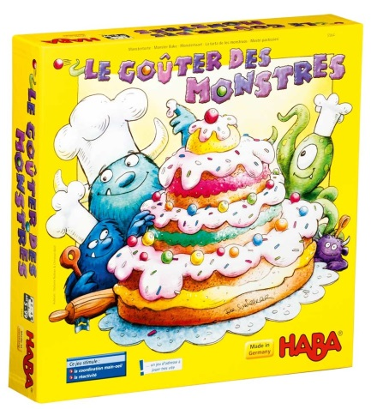

Slide 5
Mots niveau CP

Slide 6
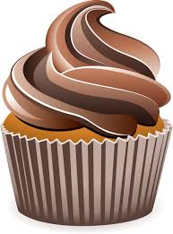
oui
feu
roi
cinq
sept
poil
tirer
carton
maman
papa
beau
écrire

Slide 7
été
rapide
joli
place
vent
livre
nez
lion
marcher
corde
fille
loup

Slide 8
animal
titre
faux
navire
marche
bon
ordre
voiture
six
sorte
nature
midi

Slide 9
Mots niveau CE1

Slide 10
dans
nom
non
homme
avant
bonne
prendre
pleurer
jeu
forme
blanc
ours

Slide 11
sac
carte
agent
avion
complète
âne
huit
balle
odeur
capable
plus
avoir

Slide 12
toi
père
peur
enfant
lac
lever
oiseau
cœur
bientôt
journal
île
tomber

Slide 13
cage
gauche
feuille
café
face
machine
doux
barque
mais
jour
voir
entre

Slide 14
soir
tour
cahier
comme
classe
or
dix
année
mur
sable
avril
bleu

Slide 15
retrouver
triste
pêche
hier
sauter
four
deux
grand
verbe
mer
quatre
fin

Slide 16
noir
enfin
table
parler
mal
hiver
rendre
fée
tourner
conte
infinitif
neuf

Slide 17
futur
région
sucre
marché
avant
mot
tête
terre
jeu
porte
gros
école

Slide 18
photo
trouver
bateau
neige
passé
fête
lait
poitrine
chapeau
après
pomme
jaune

Slide 19
fleur
semaine
étoile

